Slide 1
Семінар з елементами тренінгу «Шлях до себе»
Підготувала практичний психолог
Семко Віра Григорівна
Notes:
Оригинальные шаблоны для презентаций: https://presentation-creation.ru/powerpoint-templates.html
Бесплатно и без регистрации.

Slide 2
Мета: психопрофілактика психічного здоров’я педагогів, підвищення самооцінки, розвиток самоусвідомлення, саморефлексії, самоаналізу, як необхідних складових здоров’я.

Slide 3
Правила роботи групи:
Конфеденційність (все що я тут говорю і чую не виноситься за межі групи);
Терпимість до чужої точки зору;
Активність всіх учасників;
Відсутність критики;
Гарний настрій;
Добровільність.

Slide 4
Інформаційне повідомлення психолога.
СЕВ - стан емоційного та фізичного виснаження, зниження енергетичного потенціалу, яке супроводжується порушенням емоційної сфери.
1. Фізичне – зміни маси тіла (у будь яку сторону), безсоння, задуха, проблеми з АТ, тремтіння рук, стан фізичного виснаження, виникнення хвороб (надумані хвороби).
2. Емоційне – песимізм, безнадія, апатія, нестача емоцій, почуття провини, спустошення.
3. Інтелектуальне – зниження зацікавленості, непродуктивність мислення, формальне виконання роботи.
4. Соціальне – зменшення соціальних контактів, відчуття недостатньої підтримки з боку колег і рідних, вивільнення негативу на близьких.

Slide 5
Причини СЕВ:
Оточуюче середовище –постійний шум, монотонність праці, постійно на «очах».
Ритм праці – перевантаження, одноманітність або неочікувані «сюрпризи».
Взаємовідносини – конфлікти (на роботі і в сім’ї).
Перспективи (точніше відсутність перспектив).

Slide 6

C:\Users\Вера\Desktop\videoplayback (1).mp4

Slide 7

Вправа «Стілець компліментів».
Мета: підвищення самооцінки, розкриття внутрішнього потенціалу кожного учасника тренінгу.

Slide 8
Вправа «Відгадай»
Вона дуже гарна жінка,
Всю роботу нашу знає,
Часто нас перевіряє,
А після – «але» вживає.
(Клименок Т.В.)
2. Вона дуже гарна жінка
Мила, щира і привітна
Посмішкою зустрічає
Від «Екології природи до екології душі» все вивчає.
(Фелюст О.Д.)

Slide 9
3. Вона дуже гарна жінка
Вже великий досвід має,
Поглядом, як поведе
Діти все запам’ятають.
(Пєскова Г.І.)
4. Вона дуже гарна жінка
Один принцип в житті знає
Головне – діти, сім’я,
А робота почекає.
(Хван-Харен І.А.)

Slide 10
5. Вона дуже гарна жінка
Вихована, пунктуальна, а іще відповідальна
Все до серця приймає
Вибачення попрохає.
(Шумченко А.В.)
6. Вона дуже гарна жінка
Спокійна, тиха і тендітна
Голосок тихенький має
Діток усьому навчає.
(Семак Т.О.)

Slide 11
7. Вона дуже гарна жінка
Всім завжди допомагає
Професійно розпізнає
Хто яке порушення має.
(Семко В.Г.)
8. Вона дуже гарна жінка
Молода, активна,
Бізіборди розробляє
Емоціями переповняє.
(Заровна А.В.)

Slide 12
9. Вона дуже гарна жінка
Головне у вихованні,
Щоб не було недоїдання.
(Олексієнко Т.О)
10. Вона дуже гарна жінка
Любить дітей,
Любить життя
Любов усе своє життя.
(Мужанова Л.В.)

Slide 13
11. Вона дуже гарна жінка
Вимоглива до себе і колег,
Висока виконавська дисципліна,
Для неї - це понад усе.
(Луданик С.І.)
12. Вона дуже гарна жінка,
Хоч давно вже українка
Батьківщину пам’ятає
І слова часом вживає.
(Кисіль Т.О.)

Slide 14
13. Вона дуже гарна жінка
Талановита, артистична,
Героїв різних грає
Діток звеселяє.
(Вещикова А.В.)
14. Вона дуже гарна жінка
І до всього має хист
Фарбувати, малювати,
Стіни відреставрувати…
(Рогачова Н.М.)

Slide 15
15. Вона дуже гарна жінка
Творча, ініціативна
Завжди заняття для дітей
З нових складаються ідей.
(Крутило Т.О.)
16. Вона дуже гарна жінка
Креативна на відмінно,
Щоб батьки її впізнали, і групу запам’ятали
Вінок із квітів одягала.
(Стаценко Т.В.)

Slide 16
17. Вона дуже гарна жінка,
Діток вчить милозвучно говорить.
(Боженко Ж.А.)
Вона дуже гарна жінка
Ейдетику вивчає,
Діток навчає
І постійно звеселяє.
(Горілько Н.В.)

Slide 17
19. Вона дуже гарна жінка
Співоча, як сопілка
Швидко настрій підіймає
Зовсім не на нервах грає.
(Верхуша О.Г.)

Slide 18
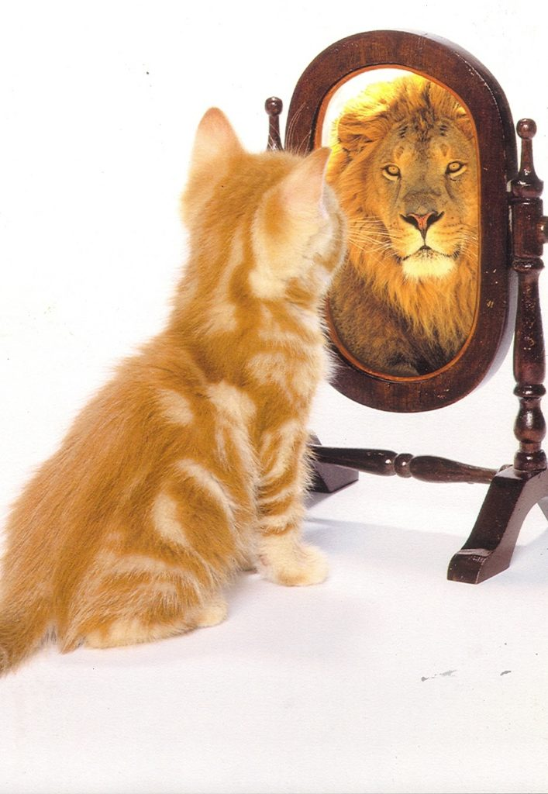
Вправа «Мої сильні і слабкі сторони»
Мета: допомогти учасникам самостійно проаналізувати свій внутрішній потенціал.

Slide 19
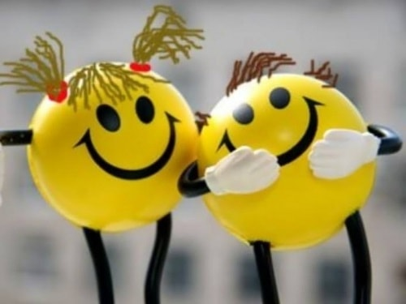
Перегляд мультфільму
«Про позитивне мислення»
C:\Users\Вера\Desktop\Мультфильм о позитивном мышлении.mp4

Slide 20

Після ночі завжди приходить новий день, після зими весна, а після чорної смуги завжди біла. Налаштовуйте себе на позитивні емоції.

Slide 21

Гра «Чарівна скринька».
Мета: підвищити настрій учасникам, підбадьорити, надати впевненості у власних силах.

Slide 22
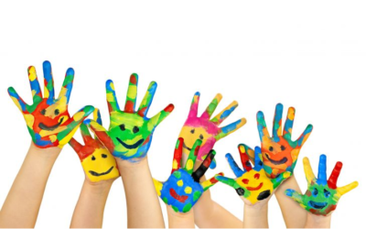
Дякую за увагу!

